Slide 1
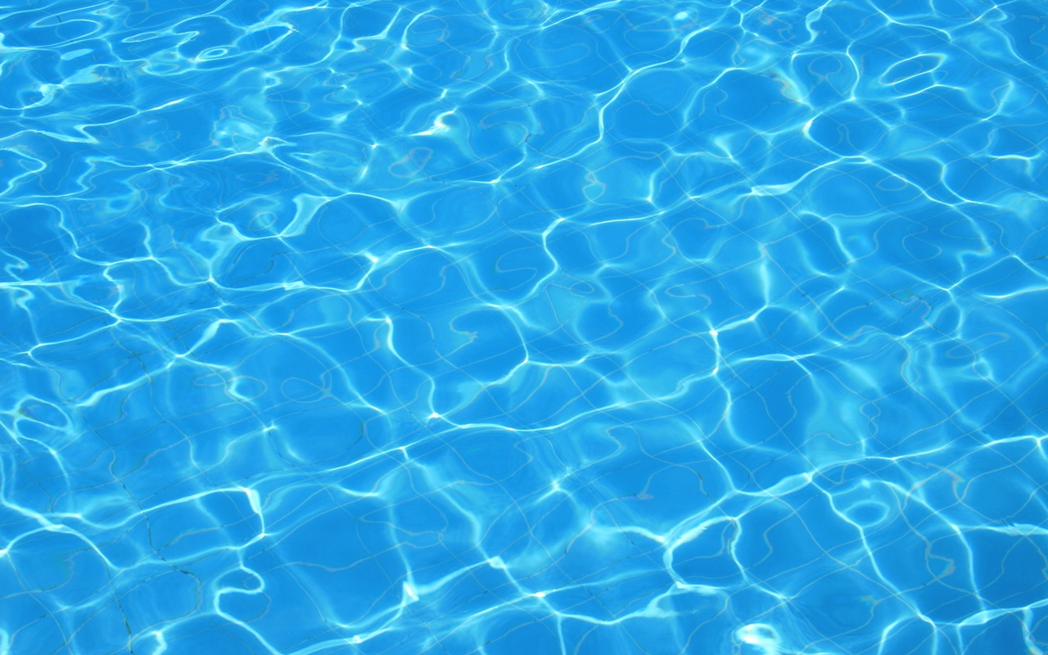
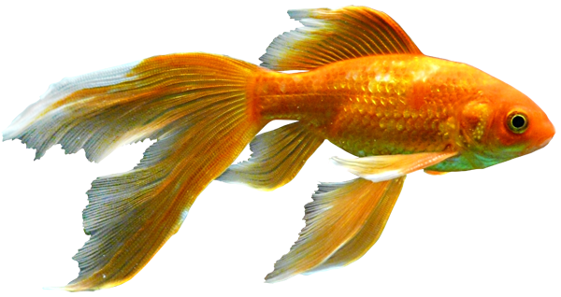
Рыбы

Slide 2
Аквариумные рыбки
Аквариумные рыбки поражают нас богатством окраски и формой тела. Природа использовала все цвета - жёлтый, красный, голубой и синий, зелёный и изумрудный, белый и чёрный, - поэтому рыбки очень нарядны. Одни рыбки щеголяют в полосатом наряде, другие - в пятнистом или одноцветном. У рыбок - неонов по бокам, словно огоньки вспыхивают, голубым цветом светятся полоски.
Форма тела тоже разнообразна. Есть рыбки плоские, как листочек. Есть с толстыми круглыми боками.

Slide 3
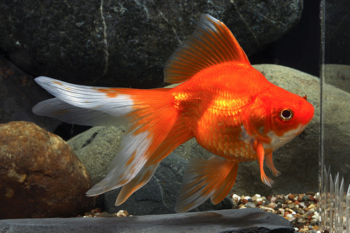
Золотая рыбка

Slide 4
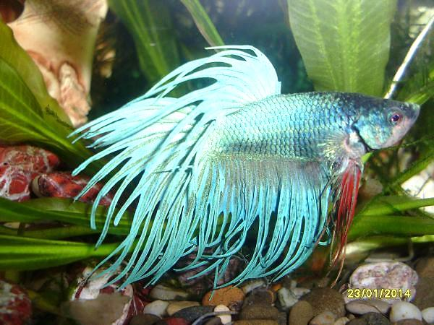
Рыба-петушок

Slide 5
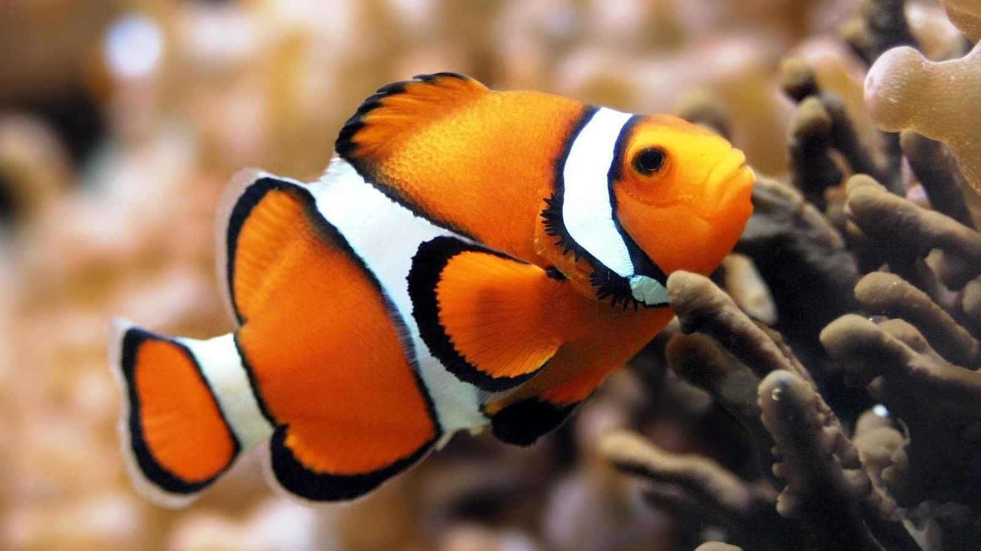
Рыба-клоун

Slide 6
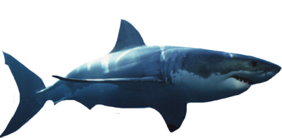
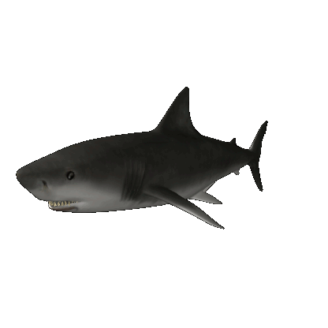
Опасные рыбы

Slide 7
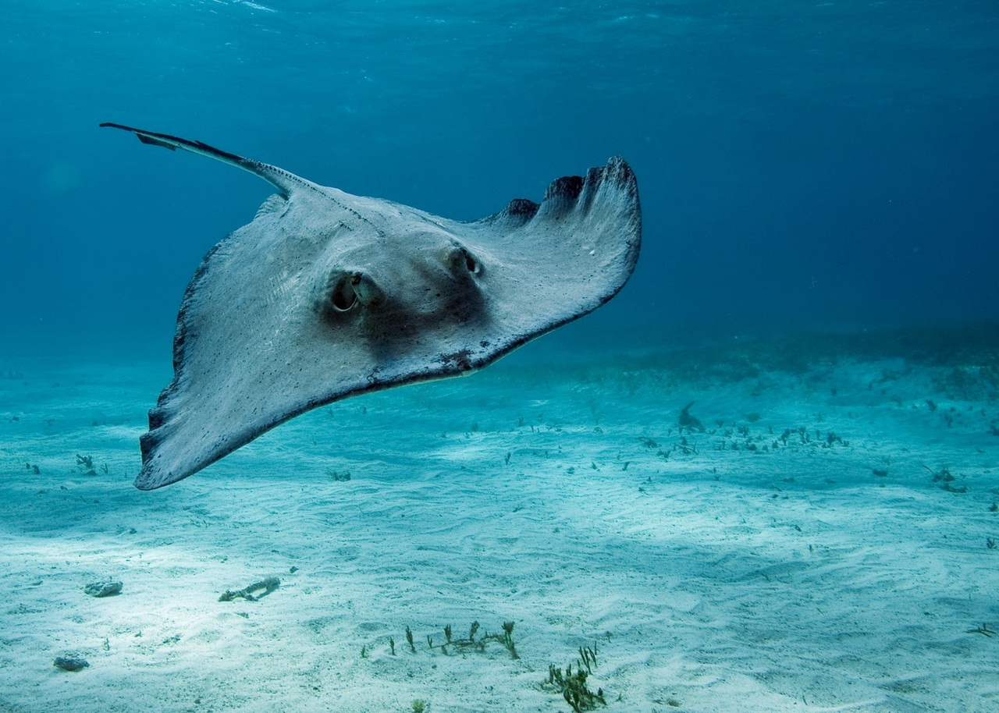
Морской кот

Slide 8
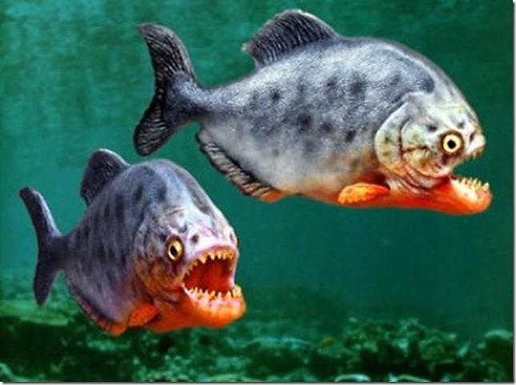
Пиранья

Slide 9
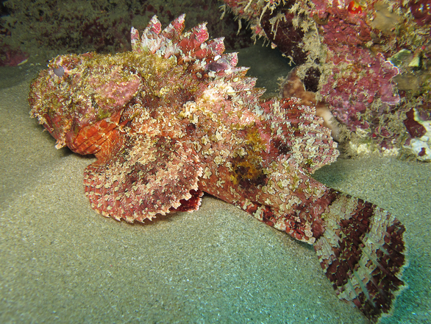
Рыба-камень

Slide 10
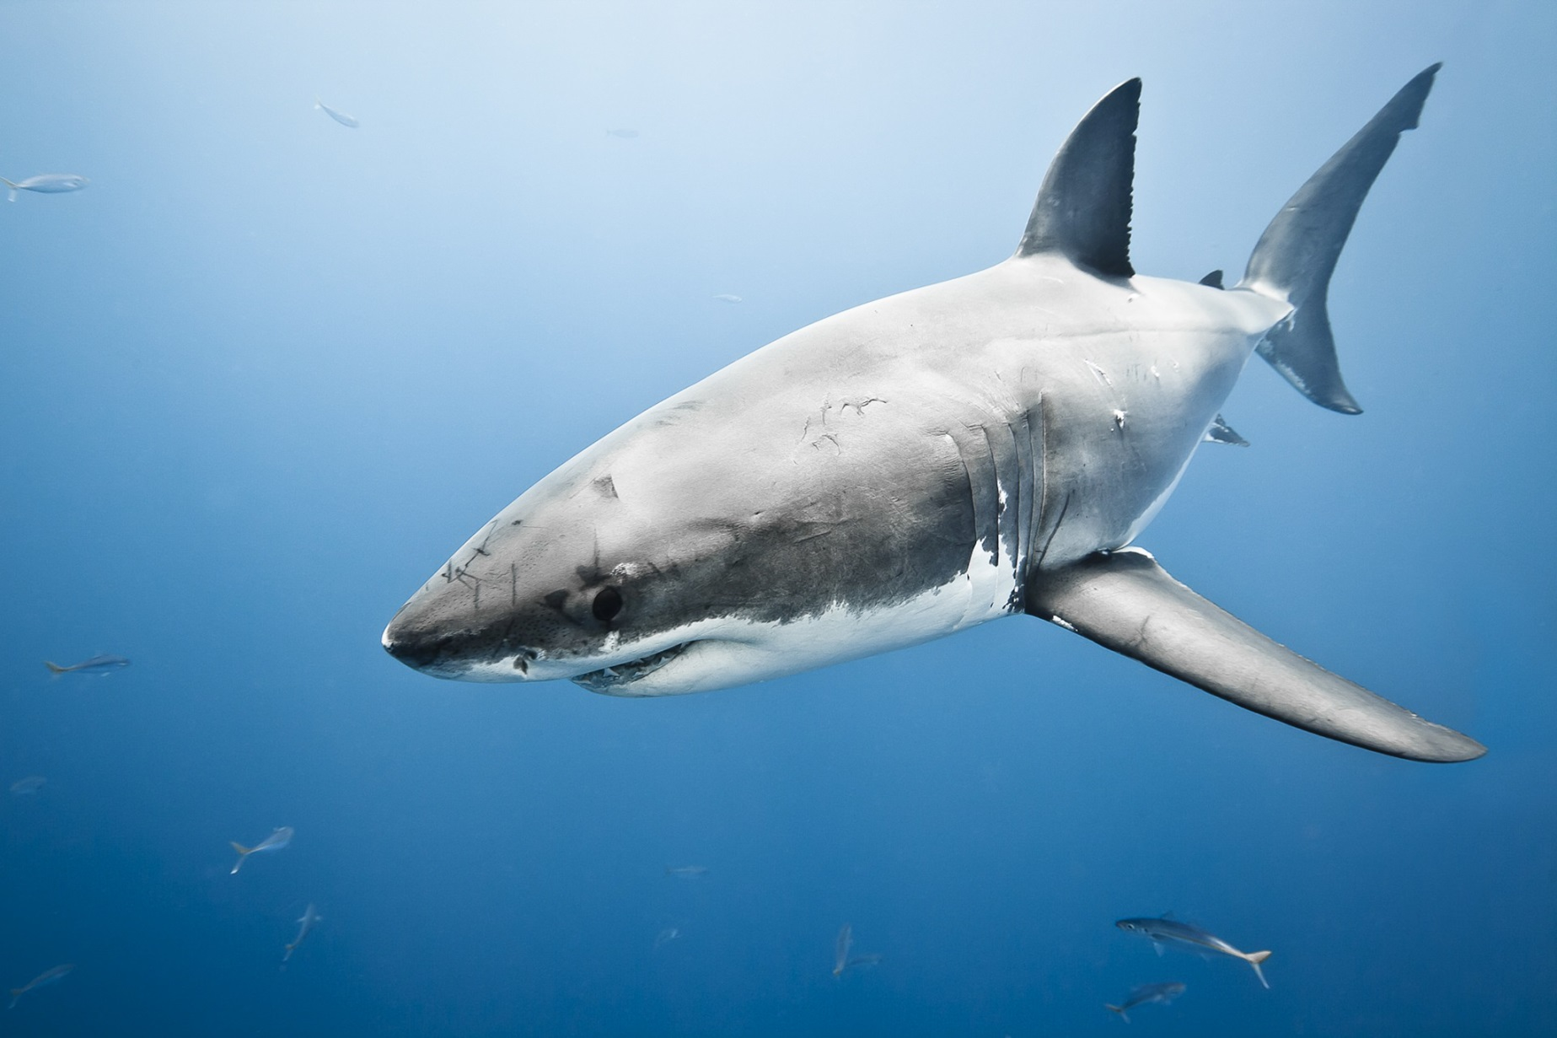
Акула

Slide 11
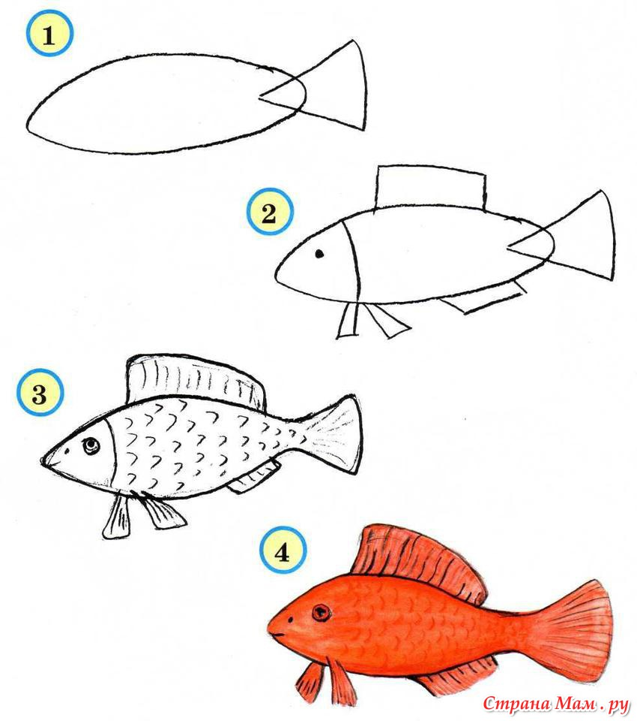
Рисование рыбы

Slide 12
Рисование рыбы

Slide 13
Рисование рыбы

Slide 14
Рисование рыбы

Slide 15
Рисование рыбы

Slide 16
Рисование рыбы
Вы справились!
МОЛОДЦЫ!!!

